Slide 1
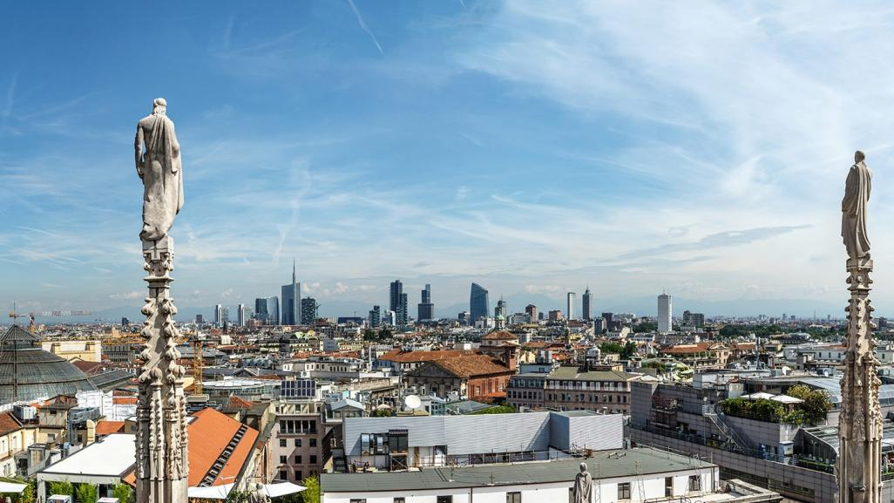

PNRR – PIANI URBANI INTEGRATI
M5 – inclusione e coesione
C2 – Infrastrutture sociali, famiglie, comunità e terzo settore
Investimento 2.2
Milano, 01/04/2022, Commissione Consiliare

Slide 2

Piani Urbani Integrati
Missione 5 – Inclusione e Coesione
Component C2: Infrastrutture sociali, famiglie, comunità e terzo settore
I progetti finanziati possono riguardare i seguenti interventi:
a)manutenzione per il riuso e la riutilizzazione di aree e strutture edilizie pubbliche esistenti per fini di interesse pubblico, inclusa la demolizione di opere abusive realizzate da privati;
b)miglioramento della qualità dell'arredo urbano e del tessuto sociale e ambientale, anche attraverso la ristrutturazione degli edifici pubblici, con particolare riferimento allo sviluppo delle strutture sociali e culturali, dell'istruzione e dell'apprendimento, la promozione di attività culturali e sportive e il miglioramento di sicurezza e protezione;
c)miglioramento della qualità ambientale e del profilo digitale delle aree urbane attraverso il sostegno alle tecnologie digitali e alle tecnologie a minori emissioni di CO2, e il sostegno alla transizione ecologica nelle aree urbane, attraverso la ristrutturazione di edifici pubblici e privati, il rinnovamento , rigenerazione e valorizzazione di aree urbane sottoutilizzate o inutilizzate (brownfielde greenfield), miglioramento di sistemi di mobilità locale green, sostenibili e intelligenti.

Slide 3



Definizione Proposta progettuale
ANALISI CRITERI
Interventi di ristrutturazione e rifunzionalizzazione edifici e aree pubbliche, con particolare attenzione al miglioramento del decoro e qualità urbana e all'accessibilità
TAVOLO DI LAVORO
ATM,RFI, FN
TAVOLO DI LAVORO
DIREZIONI COMUNE
RIQUALIFICAZIONE
NODI INTERSCAMBIO
RIQUALIFICAZIONE
AMBITO RUBATTINO
Trasmissione progetti
Candidatura Ufficiale

Slide 4
Progetto Comune di Milano
MICA: Milano Integrata, Connessa e Accessibile
Target PNRR
Rigenerazione Ambito Rubattino
Area intervento: 71.828 mq2
Implementare la dotazione di aree verdi della città
Risparmio dei consumi energetici: 77.243,08 TEP/annui
Incrementare la dotazione di servizi
Indice ISVM superiore alla
mediana dell'area territoriale
Riqualificazione Nodi di Interscambio
Rispetto del principio del DNSH
Favorire le connessioni tra trasporto pubblico, gli itinerari ciclabili e il territorio cittadino
Equilibrio tra zone edificate e zone verdi
Favorire accessibilità delle stazioni
110.917.010,00 €

Slide 5
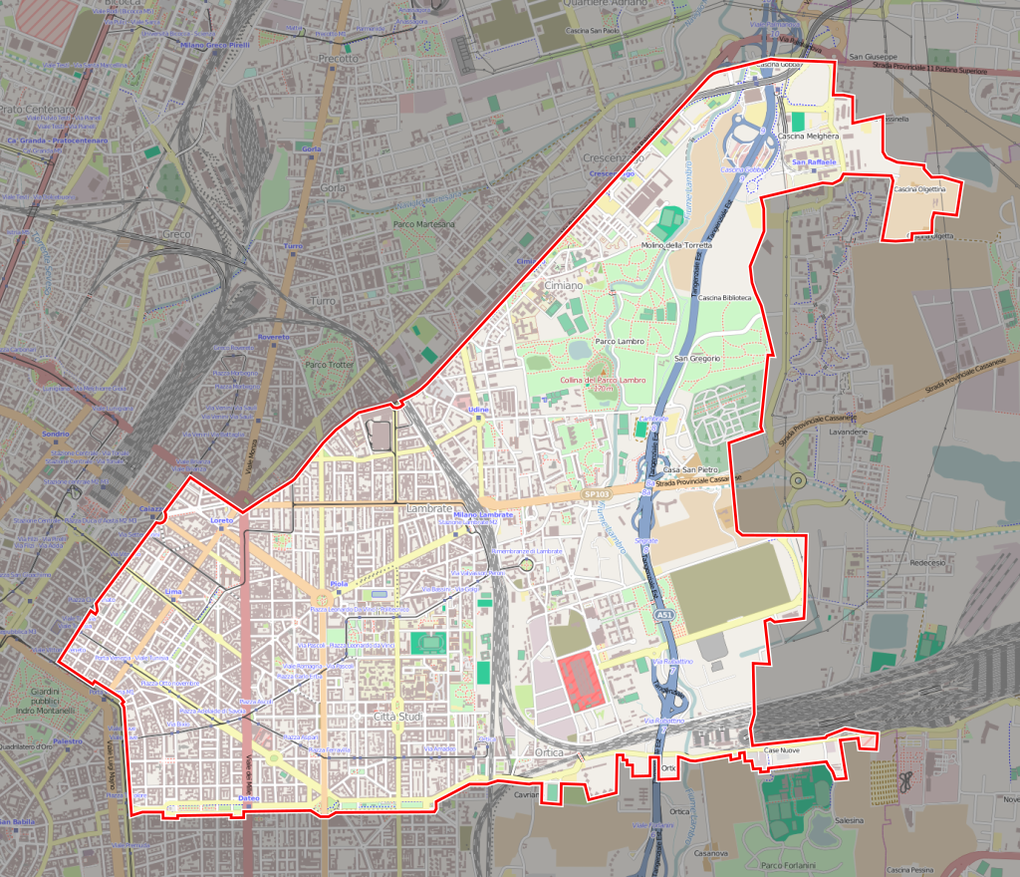
Riqualificazione Ambito Rubattino
Ampliamento del parco della Lambretta
    38.000.000,00 €
Realizzazione di una scuola primaria in via Caduti in Missione di Pace - Quartiere Rubattino- Municipio 3
    13.500.000,00 €
Risanamento conservativo dell’edificio sito in Viale Delle Rimembranze di Lambrate n. 24 da destinare ad uso scolastico
    18.000.000,00 €
69.500.000,00 €

Slide 6
Riqualificazione Nodi d’Interscambio
Interventi di Superamento delle barriere architettoniche nelle principali stazioni della rete metropolitana milanese
Garibaldi M2
Lambrate M2
Sant’Agostino M2
Sesto Rondo’ M1
Uruguay M1
De Angeli M1
San Leonardo M1
Turro M1
Bande Nere M1
ATM
18.994.850,18 €

Slide 7
Riqualificazione Nodi d’Interscambio
Stazione Milano Greco Pirelli –
nuovo Hub di connessione urbana e mobilità sostenibile
RFI
Stazione di Milano Porta Garibaldi – Interventi di riqualificazione di Piazza Sigmund Freud
14.426.333,62 €

Slide 8
Riqualificazione Nodi d’Interscambio
Stazione di Domodossola –
interventi di riqualificazione dello spazio pubblico
Ferrovie Nord
Stazione di Bovisa –
Interventi di riqualificazione della stazione e delle piastre, incluse rampe di accesso, ascensori e scale mobili
7.995.897,20 €

Slide 9



